Slide 1
Capítulo 2:
Configuración de un sistema operativo de red
Introducción a redes
Notes:
Programa de Cisco Networking Academy
Introducción a redes
Capítulo 2: Configuración de un sistema operativo de red

Slide 2
Capítulo 2: Objetivos
Explicar el propósito de Cisco IOS.
Explicar cómo acceder a Cisco IOS y cómo explorarlo para configurar los dispositivos de red.
Describir la estructura de comandos del software Cisco IOS.
Configurar nombres de host en un dispositivo Cisco IOS mediante la CLI.
Utilizar los comandos de Cisco IOS para limitar el acceso a las configuraciones de dispositivos.
Utilizar los comandos de Cisco IOS para guardar la configuración en ejecución.
Explicar la forma en que se comunican los dispositivos a través de los medios de red.
Configurar un dispositivo host con una dirección IP.
Verificar la conectividad entre dos dispositivos finales.
Notes:
Capítulo 2: Objetivos

Slide 3
Capítulo 2
2.1 Entrenamiento intensivo sobre IOS
2.2 Información básica
2.3 Esquemas de direcciones
2.4 Resumen
Notes:
Capítulo 2: Objetivos

Slide 4
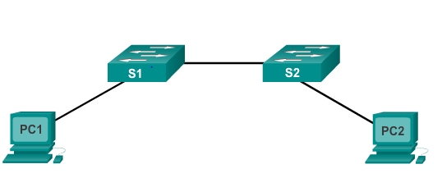
2.1 Entrenamiento intensivo sobre IOS
Notes:
2.1.1.1 Sistemas operativos

Slide 5
Cisco IOS
Sistemas operativos
Todos los equipos de redes que dependen de los sistemas operativos
Usuarios finales (PC, computadoras portátiles, smartphones, Tablet PC)
Switches
Routers
Puntos de acceso inalámbricos
Firewalls
Cisco Internetwork Operating System (IOS)
Conjunto de sistemas operativos de red utilizados en dispositivos Cisco
Notes:
2.1.1.1

Slide 6
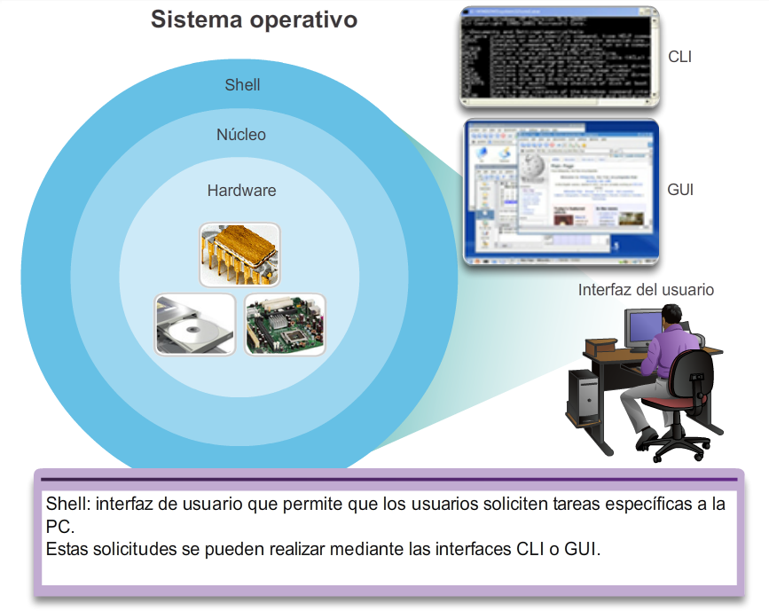
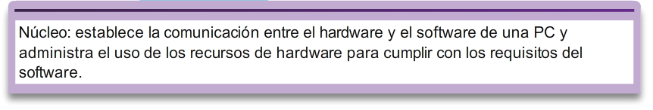

Cisco IOS
Sistemas operativos

Slide 7
Cisco IOS
Propósito de los OS
Los sistemas operativos de PC (Windows 8 y OS X) llevan a cabo las funciones técnicas que permiten lo siguiente:
  El uso de un mouse
  La visualización de resultados
  La introducción de texto
El IOS del switch o del router proporciona opciones para lo siguiente:
  Configurar interfaces.
  Habilitar funciones de enrutamiento y conmutación.
Todos los dispositivos de red vienen con un IOS predeterminado.
Es posible actualizar la versión o el conjunto de características del IOS.
Notes:
2.1.1.2 Propósito de los OS
En este curso, se concentrará principalmente en Cisco IOS, versión 15.x.

Slide 8
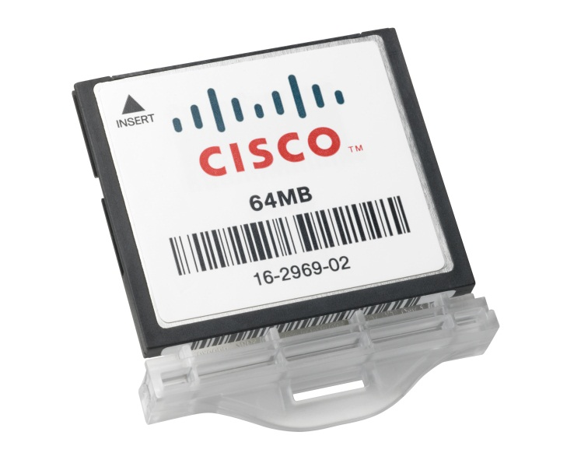
Cisco IOS
Ubicación de Cisco IOS
El IOS se almacena en flash.
Almacenamiento no volátil: no se pierde cuando se corta la alimentación.
Se puede modificar o sobrescribir según sea necesario.
Se puede utilizar para almacenar varias versiones del IOS.
El IOS se copia de la memoria flash a la RAM volátil.
La cantidad de memoria flash y RAM determina qué IOS se puede utilizar.
Notes:
2.1.1.3 Ubicación de Cisco IOS

Slide 9
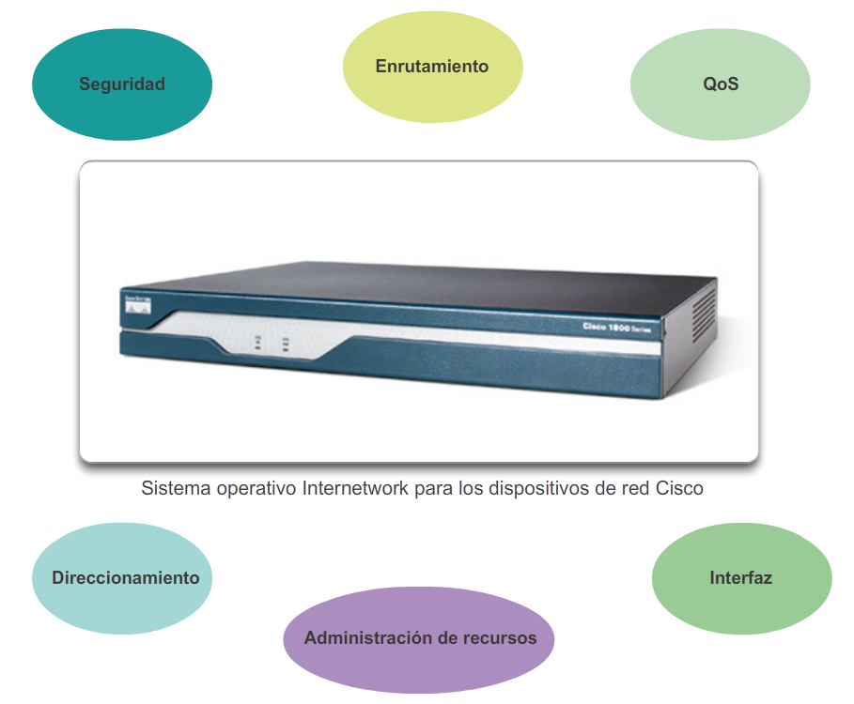
Cisco IOS
Funciones de IOS
Las funciones principales que realizan o habilitan los routers y switches Cisco incluyen las siguientes:
Notes:
2.1.1.4 Funciones de IOS
Cada característica o servicio tiene asociado un conjunto de comandos de configuración que permite su implementación por parte de los técnicos de red.
Por lo general, se accede a los servicios que proporciona Cisco IOS mediante una interfaz de línea de comandos (CLI).

Slide 10
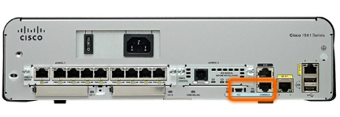
Acceso a un dispositivo con Cisco IOS
Método de acceso a la consola
Métodos más comunes para acceder a la interfaz de línea de comandos
Consola
Telnet o SSH
Puerto auxiliar
Notes:
2.1.2.1 Método de acceso a la consola

Slide 11
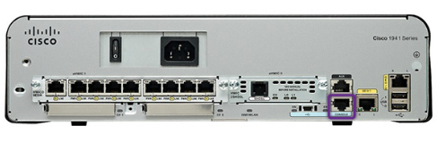
Acceso a un dispositivo con Cisco IOS
Método de acceso a la consola
Puerto de consola
Se puede acceder al dispositivo incluso si no hay servicios de red configurados (fuera de banda).
Necesita un cable de consola especial.
Permite que se introduzcan comandos de configuración.
Se debe configurar con contraseñas para impedir el acceso no autorizado.
El dispositivo debe estar ubicado en una sala segura para que no se pueda acceder fácilmente al puerto de consola.
Notes:
2.1.2.1 Método de acceso a la consola
El acceso fuera de banda se refiere al acceso mediante un canal de administración dedicado que se utiliza únicamente para el mantenimiento del dispositivo.
En caso de que se pierda una contraseña, existe un conjunto especial de procedimientos para eludir la contraseña y acceder al dispositivo.

Slide 12

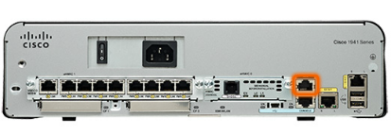
Acceso a un dispositivo Cisco IOS
Métodos de acceso mediante Telnet, SSH y puerto auxiliar
Telnet
Método para acceder de forma remota a la CLI a través de una red.
Requiere servicios de red activos y que haya una interfaz activa configurada.
Shell seguro (SSH)
Inicio de sesión remoto similar a Telnet, pero utiliza más seguridad.
Cuenta con autenticación de contraseña más segura.
Utiliza encriptación al transportar datos.
Puerto auxiliar
Conexión fuera de banda.
Utiliza la línea telefónica.
Se puede utilizar como puerto de consola.
Notes:
2.1.2.2 Métodos de acceso mediante Telnet, SSH y puerto auxiliar

Slide 13
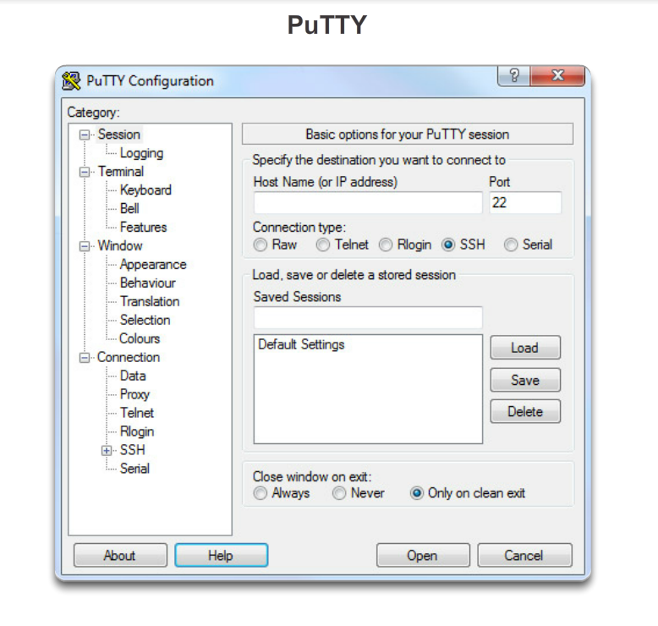
Acceso a un dispositivo Cisco IOS
Programas de emulación de terminales
Software disponible para conectarse a un dispositivo de red.
PuTTY
Tera Term
SecureCRT
HyperTerminal
OS X Terminal
Notes:
2.1.2.3 Programas de emulación de terminales
Existen varios programas excelentes de emulación de terminal disponibles para conectarse a un dispositivo de red mediante una conexión en serie por un puerto de consola o mediante una conexión de SSH. Algunos de estos programas incluyen los siguientes:
PuTTY
Tera Term
SecureCRT
HyperTerminal
OS X Terminal
Existen varios programas excelentes de emulación de terminal disponibles para conectarse a un dispositivo de red mediante una conexión en serie por un puerto de consola o mediante una conexión de SSH.
Cada técnico de red suele tener un programa de emulación de terminal preferido, que utiliza de forma exclusiva. Estos programas le permiten aumentar la productividad mediante ajustes del tamaño de la ventana, modificaciones de los tamaños de fuente y cambios en los esquemas de colores.

Slide 14
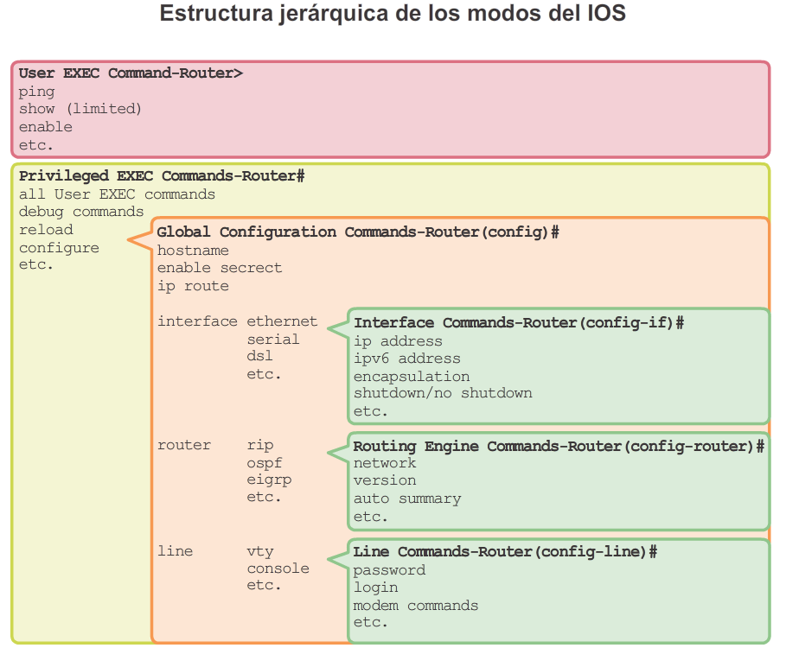
Navegación de IOS
Modos de funcionamiento de Cisco IOS
Notes:
2.1.3.1 En orden jerárquico, desde el más básico hasta el más especializado, los modos principales son los siguientes:
Modo de usuario (EXEC de usuario)
Modo de ejecución privilegiado (EXEC privilegiado)
Modo de configuración global
Otros modos de configuración específicos, como el modo de configuración de interfaz
Petición de entrada distinta para cada modo

Slide 15
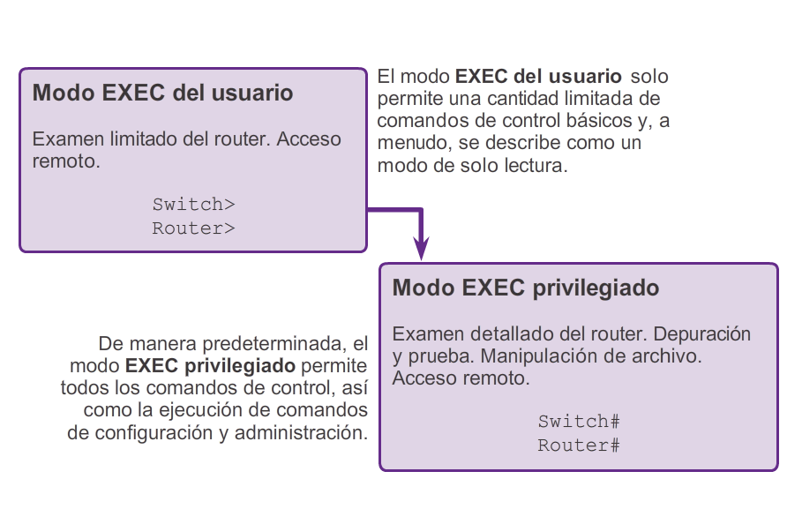
Navegación de IOS
Modos principales
Notes:
2.1.3.2 Modos principales
Los dos modos de funcionamiento principales son el modo EXEC del usuario y el modo EXEC privilegiado. El modo EXEC privilegiado tiene un mayor nivel de autoridad con respecto a lo que permite que realicen los usuarios en el dispositivo.
Modo EXEC del usuario
El modo EXEC del usuario tiene capacidades limitadas, pero es útil para algunas operaciones básicas. Este es el primer modo que se encuentra al entrar a la CLI de un dispositivo IOS.
A menudo se le describe como un modo de visualización solamente. El nivel EXEC del usuario no permite la ejecución de ningún comando que podría cambiar la configuración del dispositivo.
En forma predeterminada, no se requiere autenticación para acceder al modo EXEC del usuario desde la consola. Sin embargo, siempre conviene asegurarse de que se configure la autenticación durante la configuración inicial.
El modo EXEC del usuario se puede reconocer por la petición de entrada de la CLI que termina con el símbolo >. Este es un ejemplo que muestra el símbolo > en la petición de entrada: Switch>
Modo EXEC privilegiado
La ejecución de los comandos de configuración y administración requiere que el administrador de red utilice el modo EXEC privilegiado o un modo más específico en la jerarquía.
El modo EXEC privilegiado se puede reconocer por la petición de entrada que termina con el símbolo #. Switch#
De manera predeterminada, el modo EXEC privilegiado no requiere autenticación.
Para ingresar al modo de configuración global y a todos los demás modos de configuración más específicos, es necesario entrar al modo EXEC privilegiado.

Slide 16
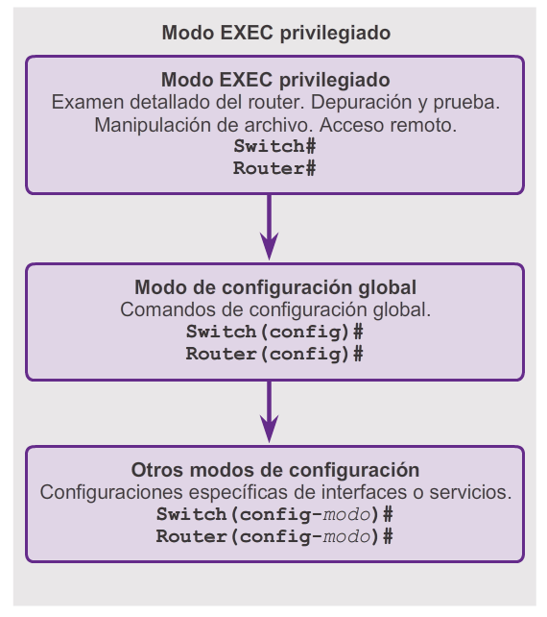
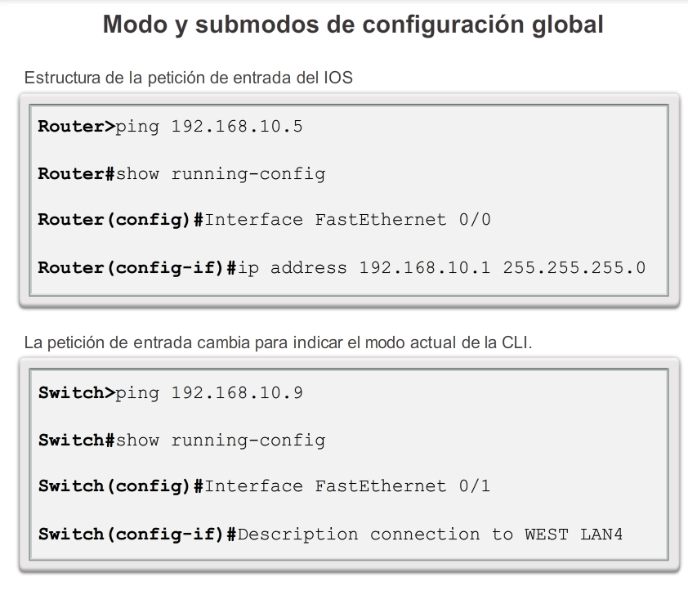
Navegación de IOS
Modo y submodos de configuración global
Notes:
2.1.3.3 Modo y submodos de configuración global
Solo se puede ingresar al modo de configuración global y a los modos de configuración de interfaz por medio del modo EXEC privilegiado.
Desde configuración global, se realizan cambios en la configuración de la CLI que afectan la operación del dispositivo en su totalidad.
Switch# configure terminal
Switch(config)#
En el modo de configuración global, el usuario puede ingresar a diferentes modos de subconfiguración. Cada uno de estos modos permite la configuración de una parte o función específica del dispositivo IOS.
Modo de interfaz: para configurar una de las interfaces de red (Fa0/0, S0/0/0).
Modo de línea: para configurar una de las líneas físicas o virtuales (consola, auxiliar, VTY).
Para salir de un modo de configuración específico y volver al modo de configuración global, escriba exit (salir) en la petición de entrada. Para salir completamente del modo de configuración y volver al modo EXEC privilegiado, escriba end o use la secuencia de teclas Ctrl-Z.
A medida que se utilizan los comandos y se cambian los modos, la petición de entrada cambia para reflejar el contexto actual.

Slide 17
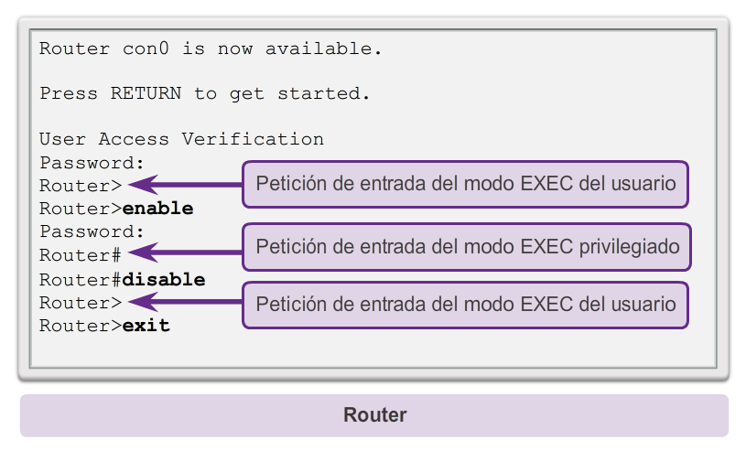
Navegación de IOS
Navegación entre los modos de IOS
Notes:
2.1.3.4 Navegación entre los modos de IOS
Los comandos enable y disable se usan para cambiar la CLI entre el modo EXEC del usuario y el modo EXEC privilegiado, respectivamente.

Slide 18
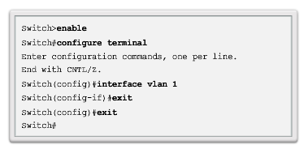
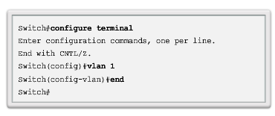
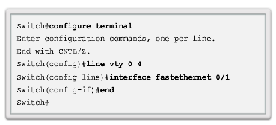
Navegación de IOS
Navegación entre los modos de IOS (cont.)
Notes:
2.1.3.5 Navegación entre los modos de IOS (continuación)
Para pasar del modo de configuración global al modo EXEC privilegiado, introduzca el comando exit.
Para pasar de cualquier submodo del modo de configuración global al modo que se encuentra un nivel más arriba en la jerarquía, introduzca el comando exit.
Para pasar de cualquier submodo del modo EXEC privilegiado al modo EXEC privilegiado, introduzca el comando end o presione la combinación de teclas Ctrl+Z.
Para pasar de cualquier submodo del modo de configuración global a otro submodo “inmediato” de dicho modo, solo debe introducir el comando correspondiente que normalmente se introduce en el modo de configuración global.

Slide 19
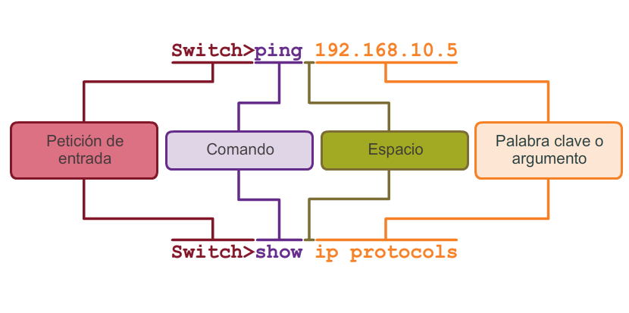
Estructura de los comandos
Estructura de los comandos de IOS
Notes:
2.1.4.1 Estructura de los comandos de IOS
Cada comando de IOS tiene una sintaxis o formato específico y puede ejecutarse solamente en el modo adecuado.
Los comandos no distinguen mayúsculas de minúsculas. A continuación del comando siguen una o más palabras clave y argumentos.
A diferencia de una palabra clave, generalmente un argumento no es una palabra predefinida. Un argumento es una variable o un valor definido por el usuario.
Switch> ping dirección IP
Switch> ping 10.10.10.5
El comando es ping, y el argumento definido por el usuario es la dirección IP 10.10.10.5.
De manera similar, la sintaxis para introducir el comando traceroute es:
Switch> traceroute dirección IP
Switch> traceroute 192.168.254.254
El comando es traceroute, y el argumento definido por el usuario es la dirección IP 192.168.254.254.

Slide 20
Estructura de los comandos
Referencia de comandos de Cisco IOS
Pasos para navegar hasta la referencia de comandos de Cisco para buscar un comando determinado:
Acceda a www.cisco.com.
Haga clic en Support (Soporte).
Haga clic en Networking Software (Software de red) (IOS e NX-OS).
Haga clic en 15.2M&T, (por ejemplo).
Haga clic en Reference Guides (Guías de referencia).
Haga clic en Command References (Referencias de comandos).
Haga clic en la tecnología específica que abarca el comando al que hace referencia.
Haga clic en el enlace de la izquierda que coincida alfabéticamente con el comando al que hace referencia.
Haga clic en el enlace del comando.
Notes:
2.1.4.2 Referencia de comandos de Cisco IOS
La referencia de comandos es un recurso fundamental que los ingenieros de redes utilizan para revisar diversas características de un comando de IOS determinado.

Slide 21
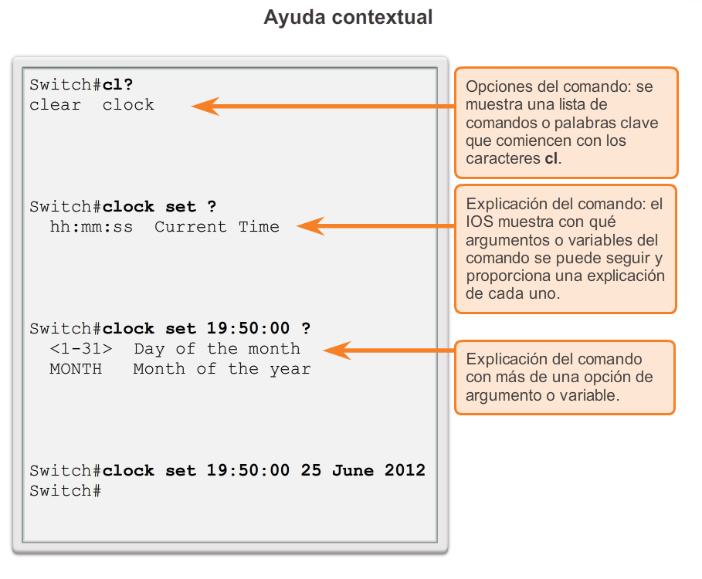
Estructura de los comandos
Ayuda contextual
Notes:
2.1.4.3 Ayuda contextual
El IOS ofrece varias formas de ayuda:
Ayuda contextual
Verificación de la sintaxis del comando
Teclas de acceso rápido y métodos abreviados

Slide 22
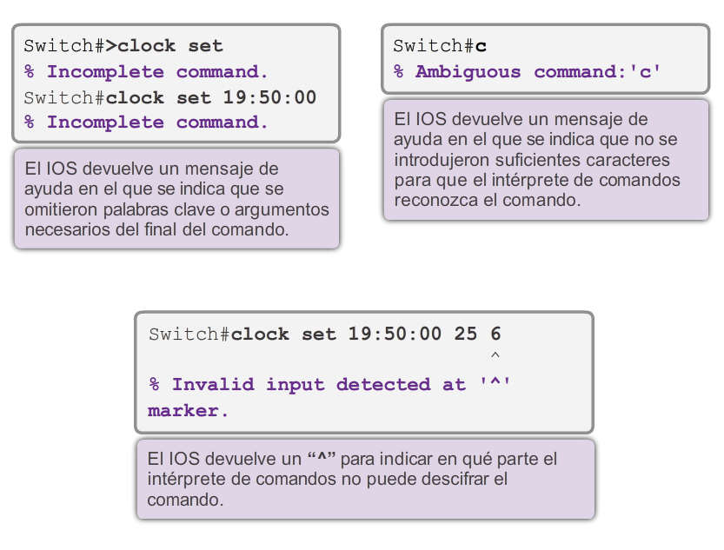
Estructura de los comandos
Revisión de sintaxis de comandos
Notes:
2.1.4.4 Revisión de sintaxis de comandos
Existen tres tipos diferentes de mensajes de error:
Ambiguous command (comando ambiguo)
Incomplete command (comando incompleto)
Incorrect command (comando incorrecto)

Slide 23
Estructura de los comandos
Teclas de acceso rápido y métodos abreviados
Tabulación: completa el resto de un comando o de una palabra clave que se escribió parcialmente.
Ctrl-R: vuelve a mostrar una línea.
Ctrl-A: el cursor se traslada al comienzo de la línea.
Ctrl-Z: sale del modo de configuración y vuelve al modo EXEC del usuario.
Flecha abajo: permite al usuario desplazarse hacia delante a través de los comandos anteriores.
Flecha arriba: permite al usuario desplazarse hacia atrás a través de los comandos anteriores.
Ctrl-Mayús-6: permite al usuario interrumpir un proceso de IOS, como ping o traceroute.
Ctrl-C: cancela el comando actual y sale del modo de configuración.
Notes:
2.1.4.5 Teclas de acceso rápido y métodos abreviados
Tabulación: se trata de una buena técnica para usar cuando se está aprendiendo, porque permite ver la palabra completa utilizada para el comando o la palabra clave.
Ctrl-Z: dado que el IOS tiene una estructura de modos jerárquica, el usuario puede encontrarse varios niveles hacia abajo. En lugar de salir de cada modo en forma individual, utilice Ctrl-Z para volver directamente a la petición de entrada de EXEC privilegiado en el nivel superior.
Ctrl-Mayús-6: uso de la secuencia de escape. Cuando se inicia un proceso del IOS desde la CLI, como un ping o traceroute, el comando se ejecuta hasta que se termina o interrumpe. Mientras el proceso está en ejecución, la CLI no responde. Para interrumpir el resultado e interactuar con la CLI, presione Ctrl-Mayús-6.
Los comandos y las palabras clave pueden abreviarse a la cantidad mínima de caracteres que identifiquen una selección única.

Slide 24
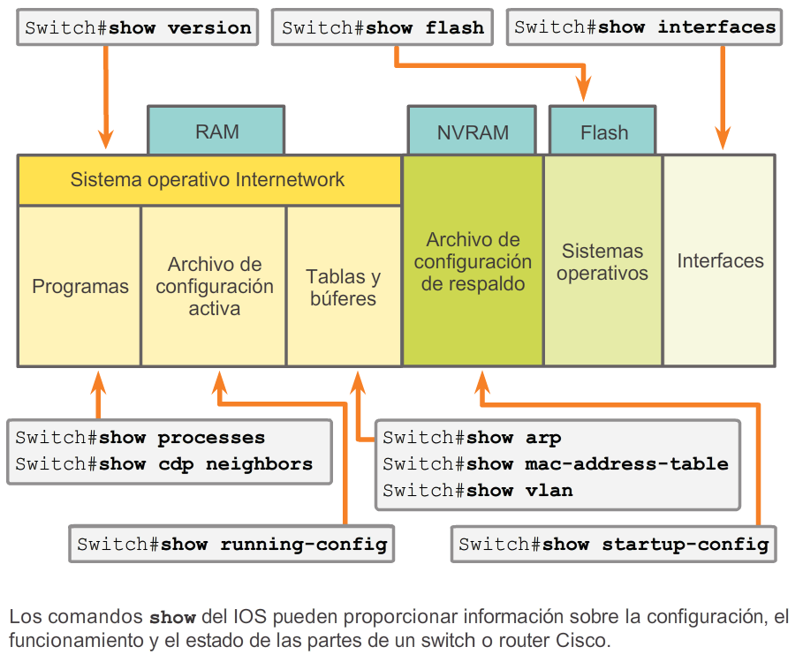
Estructura de los comandos
Comandos de examen de IOS
Notes:
2.1.4.6 Comandos de examen de IOS
Utilice el comando show? para obtener una lista de los comandos disponibles en un modo o contexto determinado.
Un comando show típico puede proporcionar información sobre la configuración, el funcionamiento y el estado de las partes de un dispositivo Cisco.
Un comando show de uso frecuente es show interfaces. Este comando muestra estadísticas de todas las interfaces del dispositivo. Para ver las estadísticas de una interfaz específica, introduzca el comando show interfaces seguido del tipo de interfaz específico y el número de ranura o de puerto.
Algunos otros comandos show que los técnicos de red utilizan con frecuencia incluyen los siguientes:
show startup-config: muestra la configuración guardada ubicada en la NVRAM.
show running-config: muestra el contenido del archivo de configuración en ejecución actual.

Slide 25
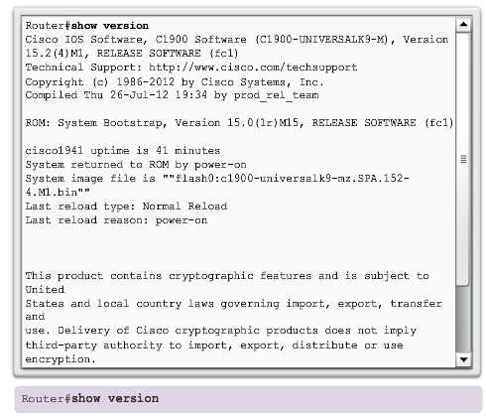
Estructura de los comandos
El comando show version
Notes:
2.1.4.7 El comando show version
Este comando muestra información sobre la versión de IOS cargada actualmente, además de información sobre el hardware y los dispositivos.
Versión del software: versión del software IOS (almacenada en la memoria flash).
Versión de bootstrap: versión de bootstrap (almacenada en la ROM de arranque).
Tiempo de actividad del sistema: tiempo transcurrido desde la última vez que se reinició.
Información de reinicio del sistema: método de reinicio (por ejemplo, apagado y encendido, colapso).
Nombre de la imagen del software: nombre del archivo de IOS almacenado en la memoria flash.
Tipo de router y tipo de procesador: número de modelo y tipo de procesador.
Tipo y asignación de memoria (compartida/principal): memoria RAM del procesador principal y almacenamiento en búfer de E/S de paquetes compartidos.
Características del software: protocolos y conjuntos de características admitidos.
Interfaces de hardware: interfaces disponibles en el dispositivo.
Registro de configuración: establece especificaciones de arranque, la configuración de velocidad de la consola y parámetros relacionados.

Slide 26
2.2 Información básica
Notes:
2.1.1.1 Introducción a Cisco IOS

Slide 27
Nombres de host
Por qué elegir un switch
Centrémonos en lo siguiente:
Crear una red de dos PC conectada mediante un switch.
Establecer un nombre para el switch.
Limitar el acceso a la configuración del dispositivo.
Configurar mensajes de aviso.
Guardar la configuración.
Notes:
2.2.1.1 Por qué elegir un switch

Slide 28
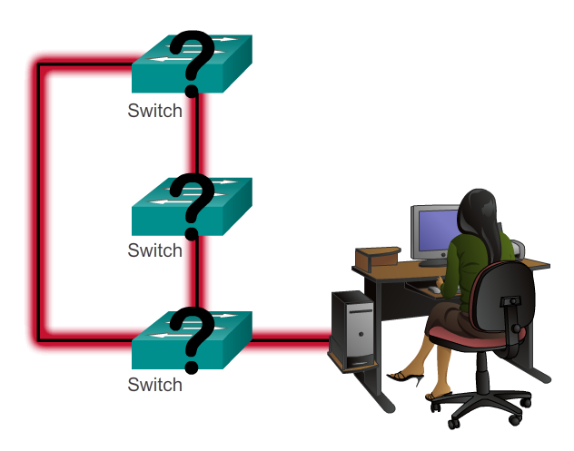
Nombres de host
Nombres de dispositivos
Según ciertas pautas de convenciones de denominación, los nombres deberían:
Comenzar con una letra
No contener espacios.
Finalizar con una letra o dígito
Utilizar solamente letras, dígitos y guiones.
Tener menos de 64 caracteres de longitud.
Sin nombres, es difícil identificar los dispositivos de red para propósitos de configuración.
Notes:
2.2.1.2 Nombres de dispositivos

Slide 29
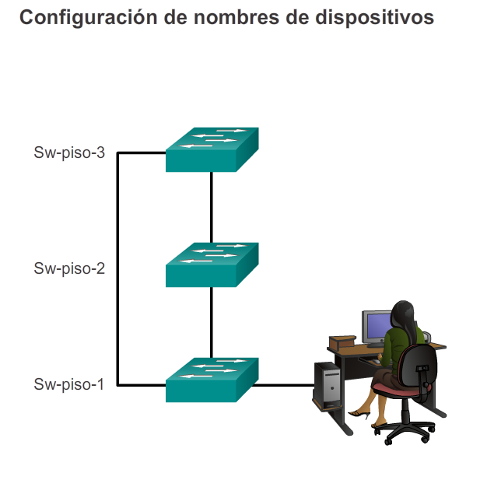
Nombres de host
Nombres de host
Los nombres de host permiten que los administradores de red identifiquen dispositivos a través de una red o de Internet.
Notes:
2.2.1.3 Nombres de host

Slide 30
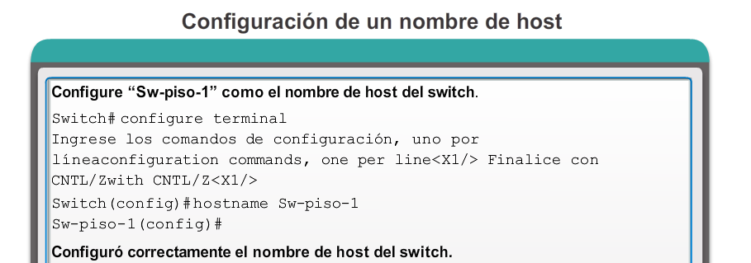
Nombres de host
Configuración de nombres de host
Notes:
2.2.1.4 Configuración de nombres de host

Slide 31
Limitación del acceso a las configuraciones de los dispositivos
Protección del acceso a los dispositivos
Las contraseñas ingresadas aquí son:
Contraseña de enable: limita el acceso al modo EXEC privilegiado.
Contraseña secreta de enable: contraseña encriptada que limita el acceso al modo EXEC privilegiado.
Contraseña de consola: limita el acceso a los dispositivos mediante la conexión de consola.
Contraseña de VTY: limita el acceso a los dispositivos a través de Telnet.
Nota: en la mayoría de las prácticas de laboratorio de este curso, se utilizan contraseñas simples como cisco o class.
Notes:
2.2.2.1 Protección del acceso a los dispositivos
Considere estos puntos clave cuando elija contraseñas:
Utilice contraseñas que tengan más de ocho caracteres.
Utilice una combinación de letras mayúsculas y minúsculas, números, caracteres especiales o secuencias numéricas en las contraseñas.
Evite el uso de la misma contraseña para todos los dispositivos.
Evite el uso de palabras comunes como contraseña o administrador, porque se descubren fácilmente.

Slide 32
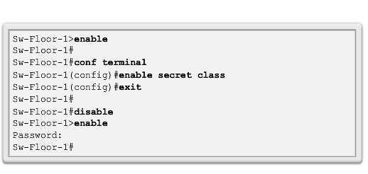
Limitación del acceso a las configuraciones de los dispositivos
Protección del acceso a EXEC privilegiado
Utilizar el comando enable secret, no el comando anterior enable password.
El comando enable secret proporciona mayor seguridad porque la contraseña está encriptada.
Notes:
2.2.2.2 Protección del acceso a EXEC privilegiado

Slide 33
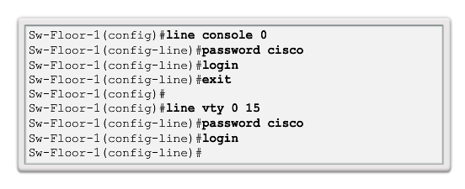
Limitación del acceso a las configuraciones de los dispositivos
Protección del acceso a EXEC del usuario
Se debe aportar seguridad al puerto de consola.
  Así se reducen las posibilidades de que personal no autorizado conecte físicamente un cable al dispositivo y obtenga acceso a él.
Las líneas vty permiten el acceso a un dispositivo Cisco a través de Telnet.
  La cantidad de líneas vty admitidas varía según el tipo de dispositivo y la versión de IOS.
Notes:
2.2.2.3 Protección del acceso a EXEC del usuario

Slide 34
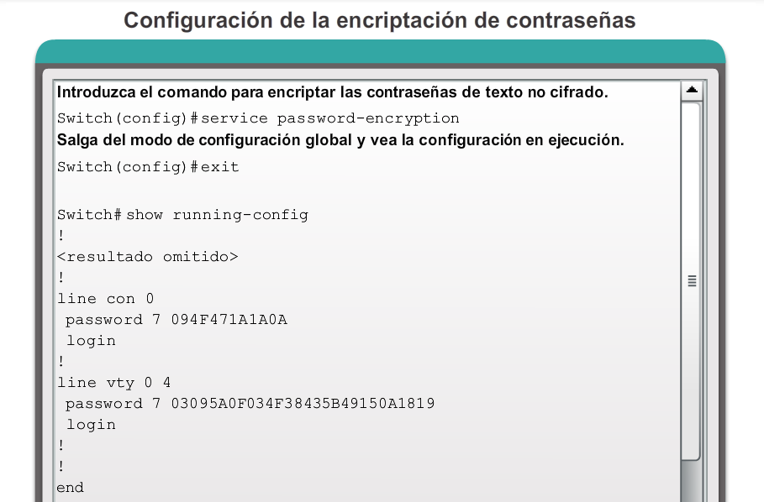
Limitación del acceso a las configuraciones de los dispositivos
Visualización de encriptación de contraseñas
service password-encryption
Impide que las contraseñas aparezcan como texto no cifrado cuando se visualiza la configuración.
El propósito de este comando es evitar que personas no autorizadas vean las contraseñas en el archivo de configuración.
Una vez que se aplica, cancelar el servicio de encriptación no revierte la encriptación.
Notes:
2.2.2.4 Visualización de encriptación de contraseñas

Slide 35
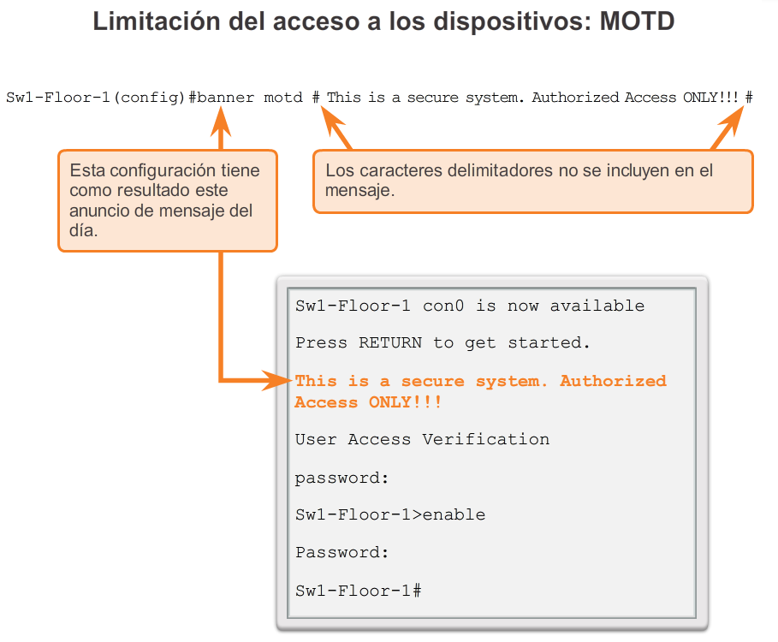
Limitación del acceso a las configuraciones de los dispositivos
Mensajes de aviso
Son una parte importante en los procesos legales en el caso de una demanda por ingreso no autorizado a un dispositivo.
No es adecuado utilizar palabras que sugieran que “se invita” al usuario a iniciar sesión o que es “bienvenido”.
Con frecuencia, se usa para notificaciones legales ya que se visualiza en todas las terminales conectadas.
Notes:
2.2.2.5 Mensajes de aviso

Slide 36
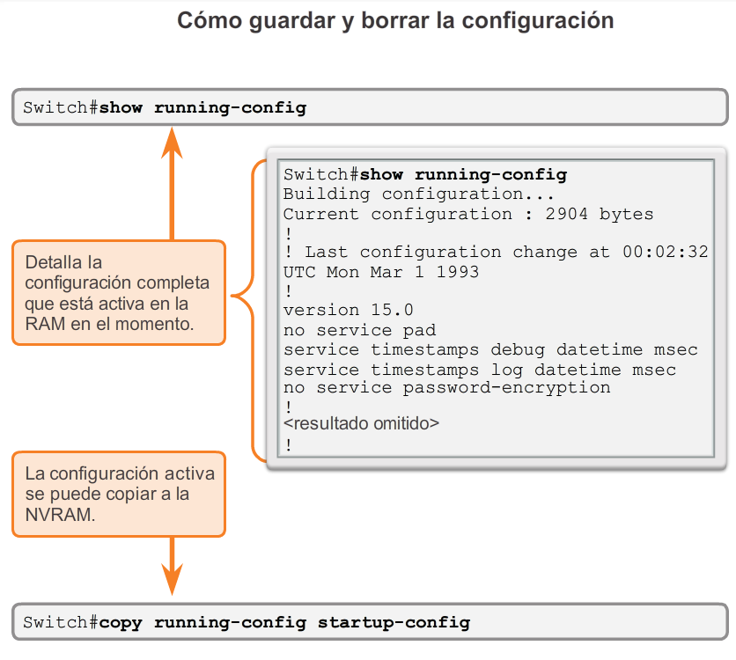
Cómo guardar configuraciones
Archivos de configuración
Switch# reload
  System configuration has been modified. Save? [yes/no]: n
  Proceed with reload? [confirm]
La configuración de inicio se elimina utilizando el comando erase startup-config.
  Switch# erase startup-config
En un switch, también se debe emitir el comando delete vlan.dat.
  Switch# delete vlan.dat
  Delete filename [vlan.dat]?
  Delete flash:vlan.dat? [confirm]
Notes:
2.2.3.1 Archivos de configuración
Switch# erase startup-config
Una vez que se emite el comando, el switch le solicita confirmación:
Erasing the nvram filesystem will remove all configuration files! Continue? [confirm]
Confirm es la respuesta predeterminada. Para confirmar y borrar el archivo de configuración de inicio, presione la tecla. Si se presiona cualquier otra tecla, se cancelará el proceso.

Slide 37
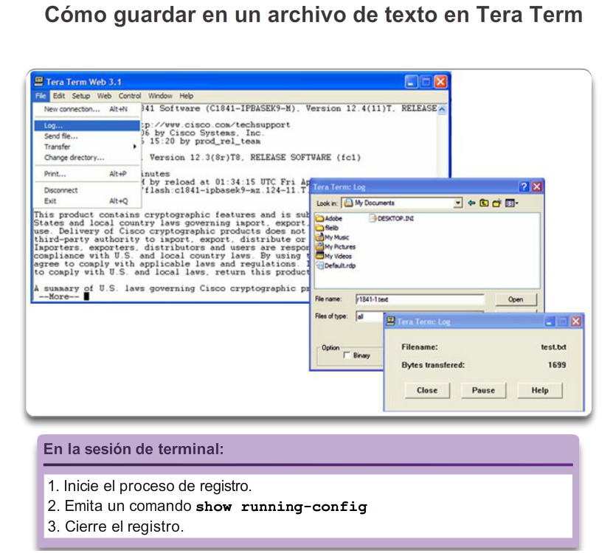
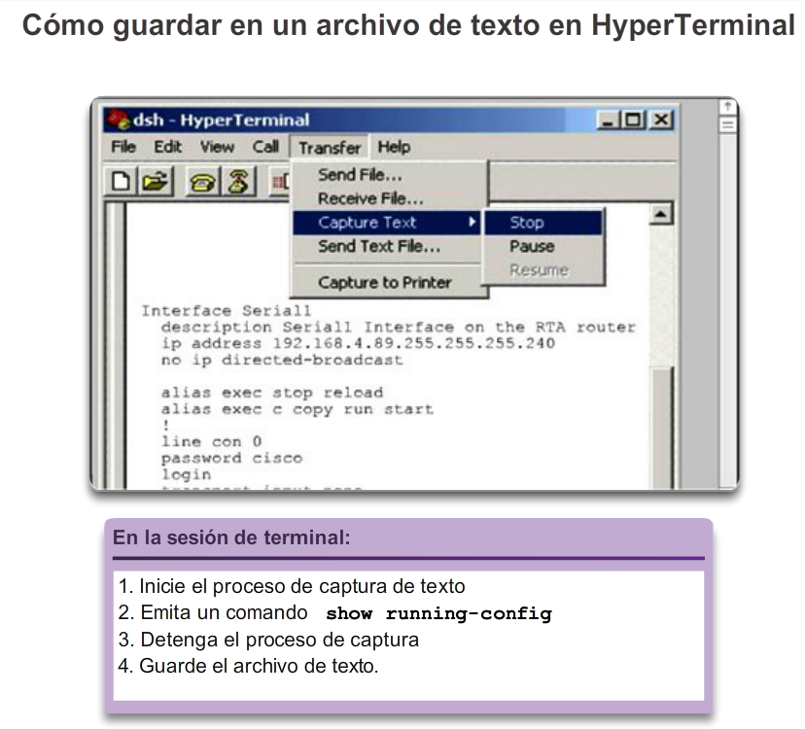
Cómo guardar configuraciones
Captura de texto
Notes:
2.2.3.2 Captura de texto
Restauración de las configuraciones de texto
Se puede copiar un archivo de configuración desde el almacenamiento a un dispositivo. Cuando se copia en la terminal, el IOS ejecuta cada línea del texto de configuración como un comando. Esto significa que el archivo necesitará edición para asegurar que las contraseñas encriptadas estén en forma de texto y que se eliminen los mensajes de IOS y el texto de no comando, como "--More--". Este proceso se analiza en la práctica de laboratorio.
A su vez, en la CLI, el dispositivo debe establecerse en el modo de configuración global para recibir los comandos del archivo de texto que se copia.
Cuando se usa HyperTerminal, los pasos son:
Ubicar el archivo que se debe copiar en el dispositivo y abrir el documento de texto.
Copiar el texto completo.
En el menú Edit (Editar), hacer clic en paste to host (Pegar en el host).
Cuando se usa TeraTerm, los pasos son:
En el menú File (Archivo) hacer clic en Send (Enviar) para enviar el archivo.
Ubicar el archivo que se debe copiar en el dispositivo y hacer clic en Open (Abrir).
TeraTerm pegará el archivo en el dispositivo.

Slide 38
2.3 Esquemas de direcciones
Notes:
2.2.3 Nombres de host

Slide 39
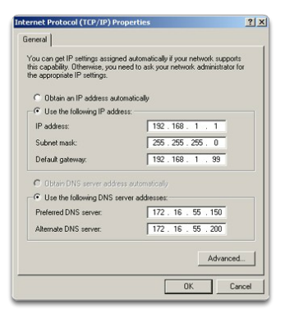
Puertos y direcciones
Direccionamiento IP en gran escala
Cada dispositivo final en una red se debe configurar con una dirección IP.
La estructura de direcciones IPv4 se denomina decimal punteada.
La dirección IP se muestra en notación decimal, con cuatro números decimales entre 0 y 255.
Con la dirección IP, también se necesita una máscara de subred.
Las direcciones IP se pueden asignar tanto a puertos físicos como a interfaces virtuales.
Notes:
2.3.1.1 Direccionamiento IP en gran escala

Slide 40
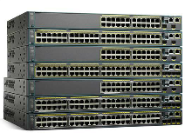
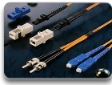
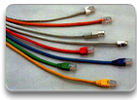
Puertos y direcciones
Interfaces y puertos
Las comunicaciones de red dependen de las interfaces de los dispositivos para usuarios finales, las interfaces de los dispositivos de red y los cables que las conectan.
Los tipos de medios de red incluyen los cables de cobre de par trenzado, los cables de fibra óptica, los cables coaxiales y la tecnología inalámbrica.
Los diferentes tipos de medios de red tienen diferentes características y beneficios.
Ethernet es la tecnología de red de área local (LAN) de uso más frecuente.
Hay puertos Ethernet en los dispositivos para usuarios finales, en los dispositivos de switch y en otros dispositivos de red.
Los switches Cisco IOS tienen puertos físicos a los que se pueden conectar los dispositivos, pero también cuentan con una o más interfaces virtuales de switch (SVI. No hay hardware físico en el dispositivo relacionado con estas; se crean en software).
La SVI proporciona un medio para administrar un switch de manera remota a través de una red.
Notes:
2.3.1.2 Interfaces y puertos
Algunas de las diferencias entre los distintos tipos de medios incluyen las siguientes:
La distancia en la cual el medio puede transportar exitosamente una señal.
El ambiente en el cual se instalará el medio
La cantidad de datos y la velocidad a la que se deben transmitir
El costo del medio y de la instalación

Slide 41
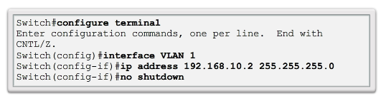
Direccionamiento de dispositivos
Configuración de una interfaz virtual del switch
Dirección IP: junto con la máscara de subred, identifica el dispositivo final en la internetwork de manera exclusiva.
Máscara de subred: determina qué parte de una red más grande utiliza una dirección IP.
Interfaz VLAN 1: modo de configuración de la interfaz.
Dirección IP 192.168.10.2 255.255.255.0: configura la dirección y máscara de subred IP del switch.
no shutdown: habilita administrativamente la interfaz.
Aun así, es necesario que el switch tenga puertos físicos configurados y líneas VTY para permitir la administración remota.
Notes:
2.3.2.1 Configuración de una interfaz virtual del switch

Slide 42
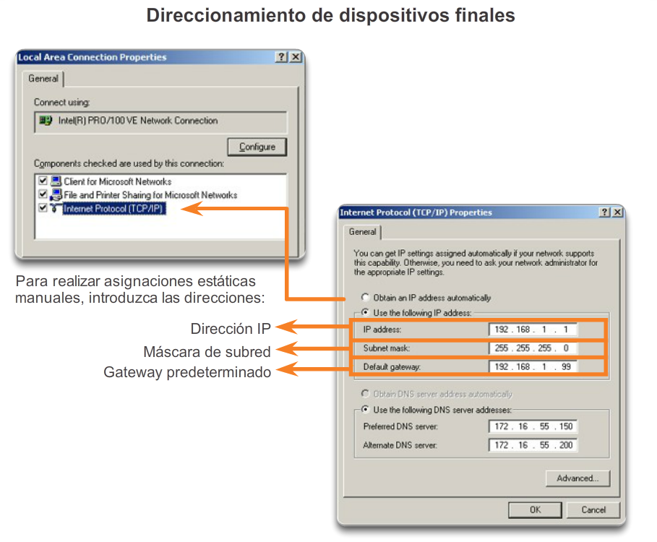
Direccionamiento de dispositivos
Configuración manual de direcciones IP para dispositivos finales
Notes:
2.3.2.2 Configuración manual de direcciones IP para dispositivos finales

Slide 43
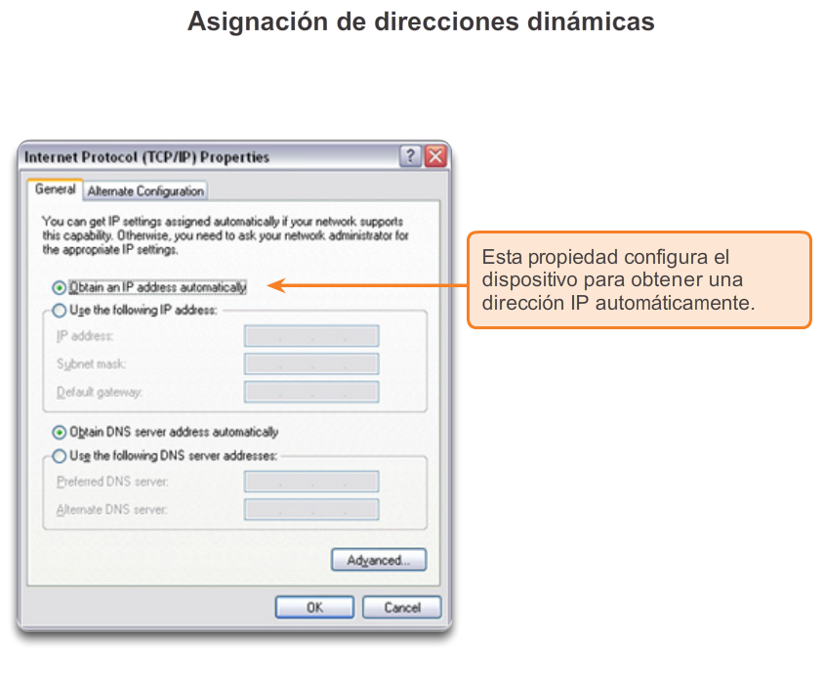
Direccionamiento de dispositivos
Configuración automática de direcciones IP para dispositivos finales
Notes:
2.3.2.3 Configuración automática de direcciones IP para dispositivos finales

Slide 44
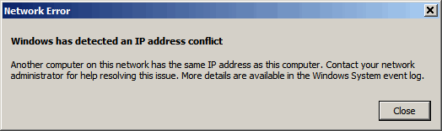
Direccionamiento de dispositivos
Conflictos de direcciones IP
Notes:
2.3.2.4 Conflictos de direcciones IP

Slide 45
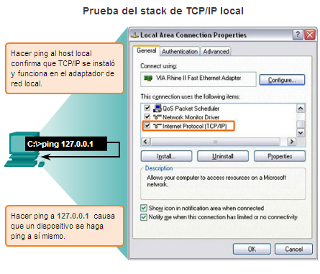
Verificación de la conectividad
Prueba de la dirección de loopback en un dispositivo final
Notes:
2.3.3.1 Prueba de la dirección de loopback en un dispositivo final

Slide 46
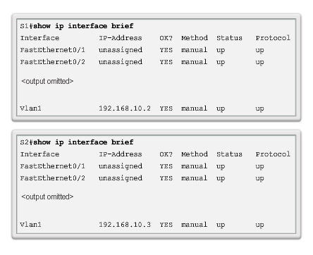
Verificación de la conectividad
Prueba de la asignación de interfaz
Notes:
2.3.3.2 Prueba de la asignación de interfaz

Slide 47
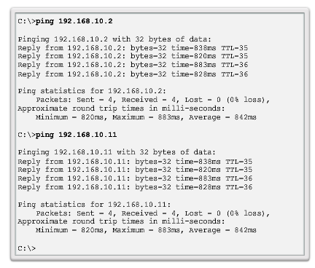
Verificación de la conectividad
Prueba de la conectividad de extremo a extremo
Notes:
2.3.3.3 Prueba de la conectividad de extremo a extremo

Slide 48
Configuración de un sistema operativo de red
Resumen del capítulo 2
Se accede a los servicios que proporciona Cisco IOS mediante una interfaz de línea de comandos (CLI).
  Se accede mediante el puerto de consola o el puerto auxiliar, o a través de Telnet o SSH.
  Se pueden realizar cambios de configuración en los dispositivos Cisco IOS.
  El técnico de red debe navegar a través de diversos modos jerárquicos del IOS.
Los routers y switches Cisco IOS admiten un sistema operativo similar.
Presentación de la configuración inicial de un dispositivo de switch Cisco IOS
  Configurar un nombre.
  Limitar el acceso a la configuración del dispositivo.
  Configurar mensajes de aviso.
  Guardar la configuración.
Notes:
2.4.1.3 Resumen

Slide 49

Configuración de un sistema operativo de red
Resumen del capítulo 2
Notes:
2.4.1.3 Resumen

Slide 50
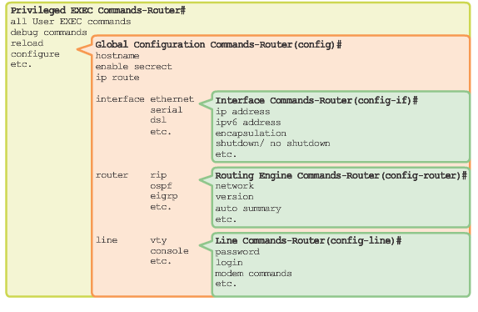
Configuración de un sistema operativo de red
Resumen del capítulo 2
Notes:
2.4.1.3 Resumen

Slide 51


